Slide 1
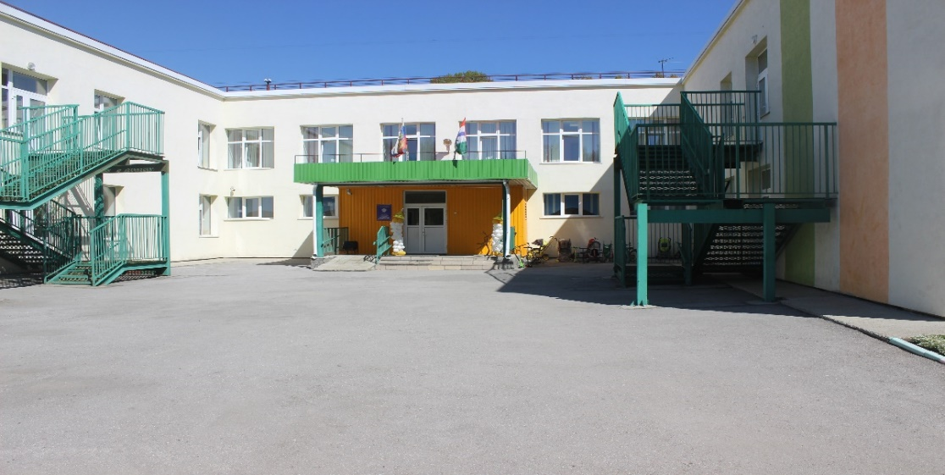
Муниципальное казенное дошкольное образовательное учреждение
города Новосибирска
«Детский сад № 238 комбинированного вида»
г.Новосибирск-136, ул. Киевская 7/1, тел./факс 340-22-30
ИНН 5404154277 КПП540401001 ОГРН 1025401486604
АЛЬБОМ
«Территория ДОУ, как
элемент эколого-развивающей среды»
(МКДОУ д/с № 238корпус 2, ул. Забалуева 15)
Подготовила старший воспитатель
МКДОУ д/с № 238
высшей квалификационной категории
Неустроева Оксана Владимировна
Новосибирск 2022

Slide 2
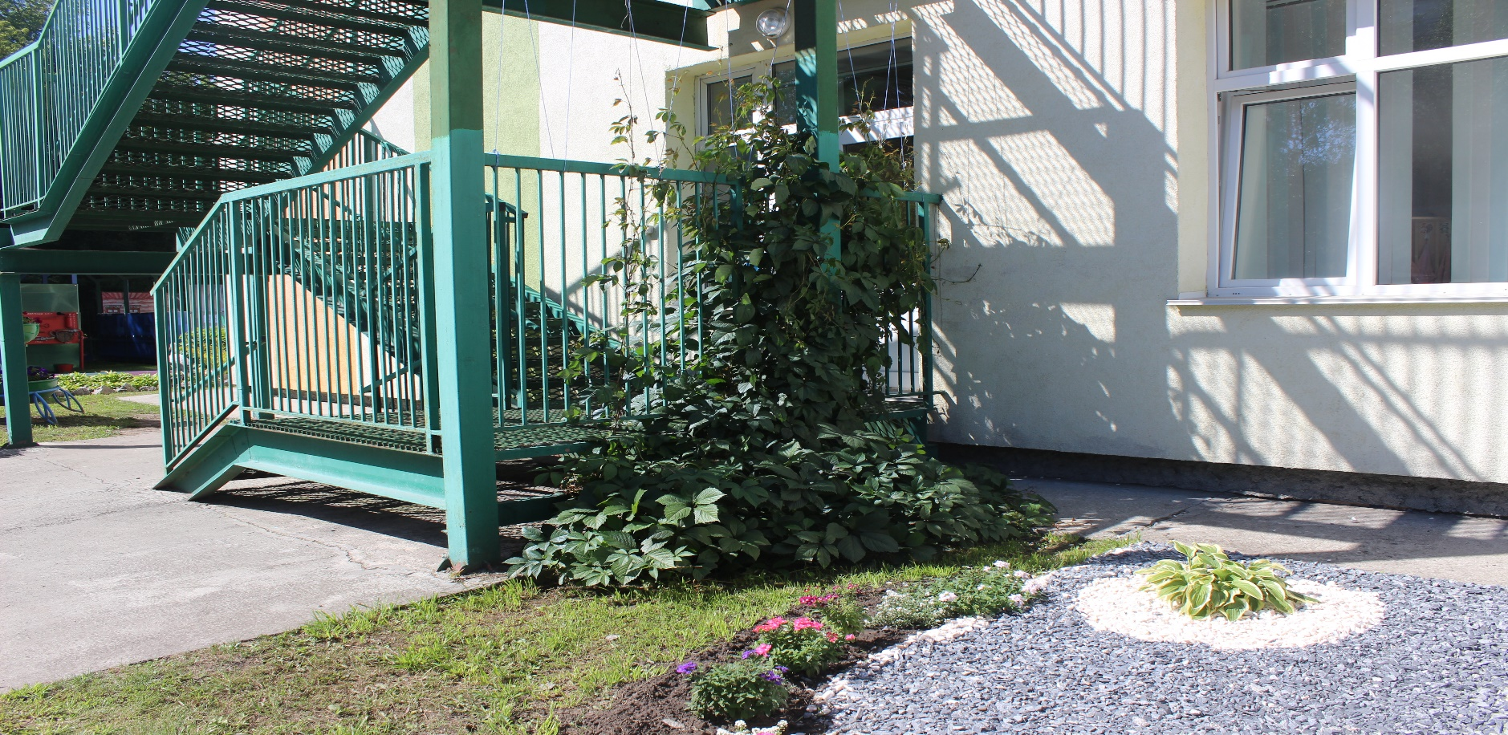
Цель: создание эмоционально-благоприятных условий
пребывания детей в дошкольном учреждении,
формирование основ экологической культуры.
2

Slide 3
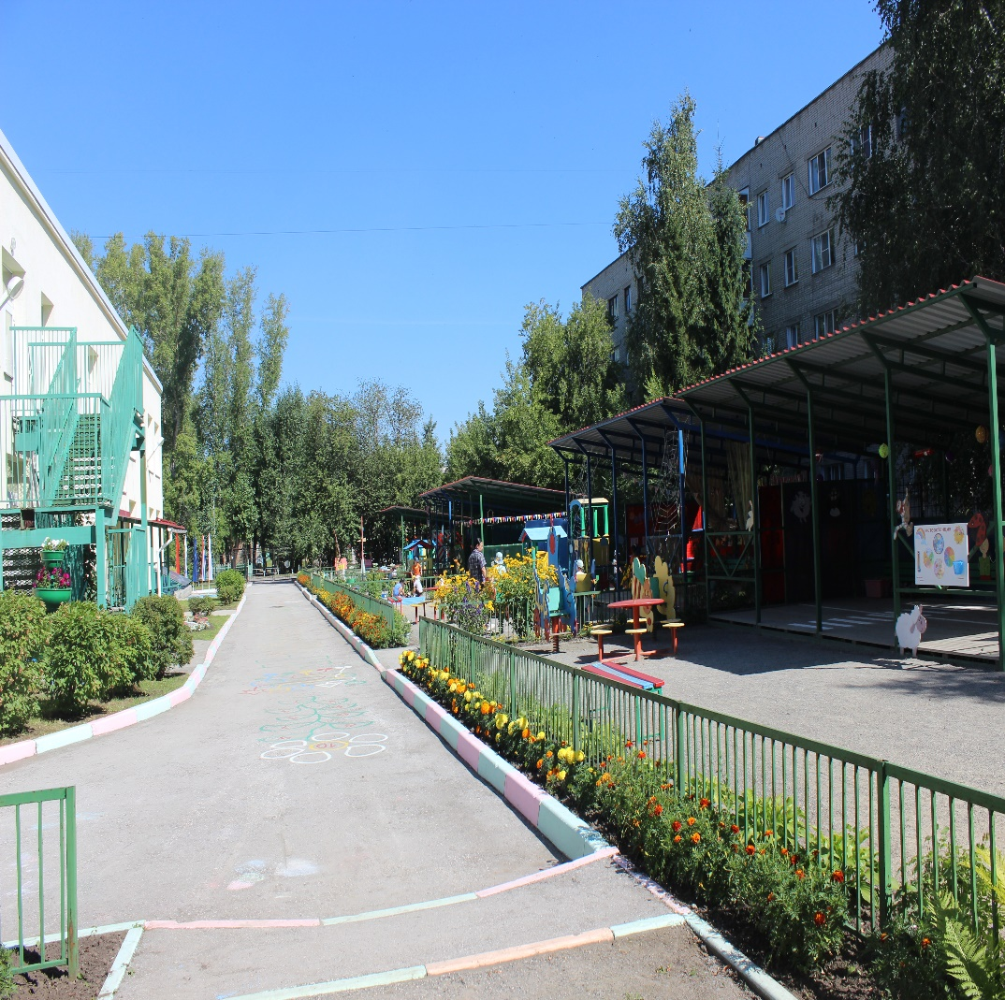
МКДОУ Д/с № 238 ( 2 корпус, ул. Забалуева, 15) имеет огражденную территорию, на которой размещены 10 прогулочных изолированных площадок. Участки озеленены, оборудованы площадки - беседками, песочницами, имеется спортивное оборудование для поддержания двигательной активности в свободной деятельности: лесенки различной конфигурации, горки , малые игровые формы. На участках и по территории
размещены бордюрные и цветочные клумбы. Вблизи территории находятся жилые дома,
общеобразовательная школа № 90.Рядом проходит автомобильная дорога. Лесных массивов возле территории нет, но в шаговой доступности имеется «Троицкий сквер».
3

Slide 4
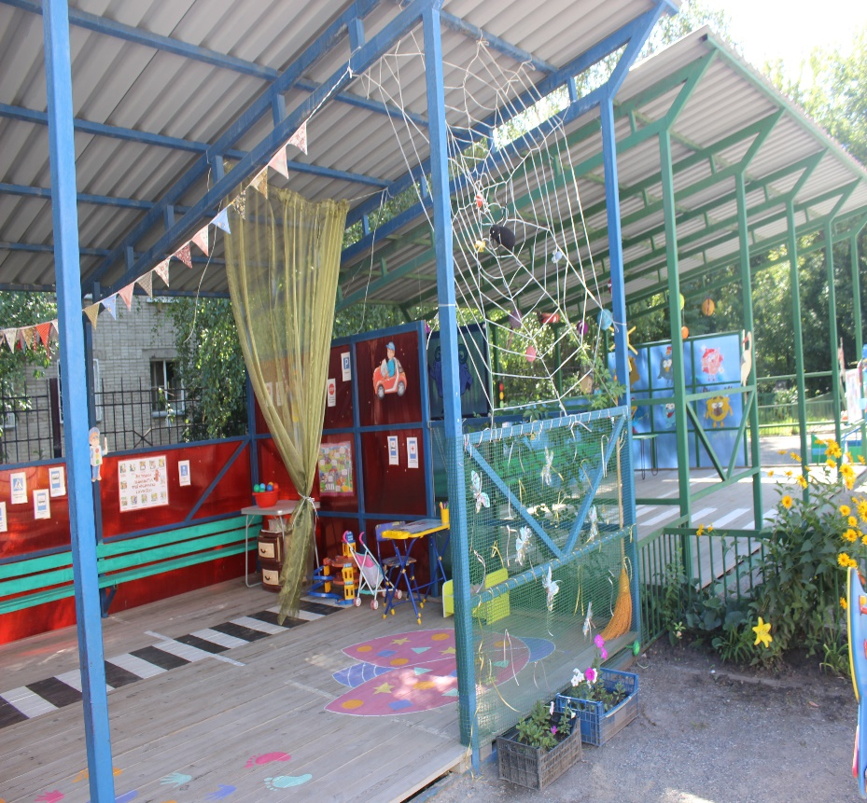
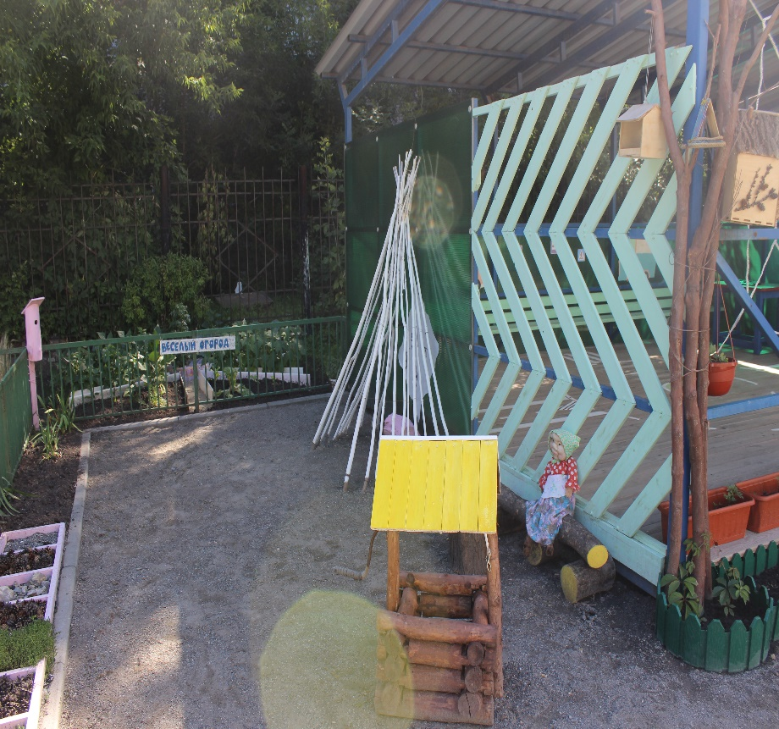
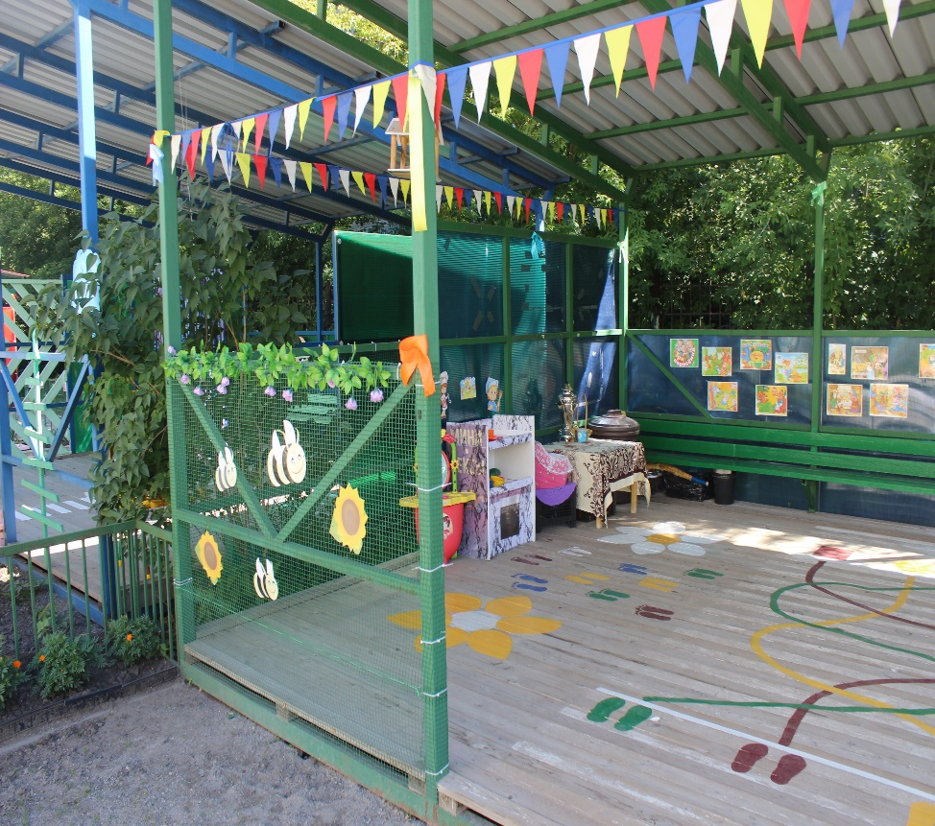
В МКДОУ д/с № 238 организованы экологические пространства по всей территории.
«Эколого-развивающая среда на территории ДОУ»
Оформление каждой игровой площадки, несмотря на самостоятельность педагогов
в решении оформительского дизайна, отражает разные аспекты этой темы.
Педагоги групп творчески подошли к созданию среды на участках, стараясь
воплотить в оформлении вариативную часть ООП ДОУ. Благодаря этому территория
нашего ДОУ смотрится как единое целое и с точки зрения планировки, так и с учетом
создания условий для формирования у детей экологических знаний
и экологически правильного и доброжелательного отношения к природным объектам.
4

Slide 5
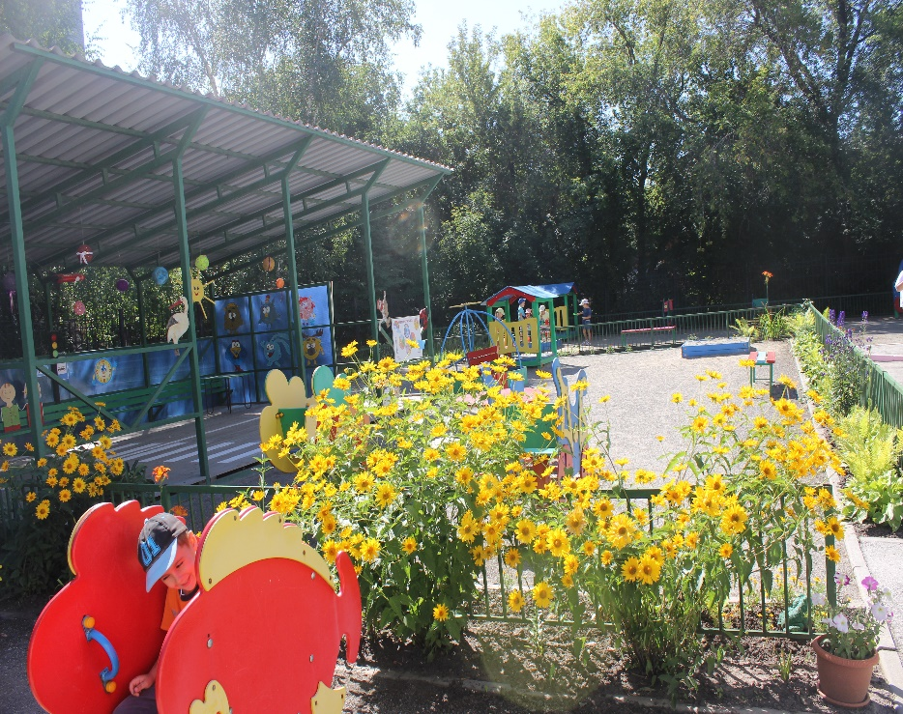
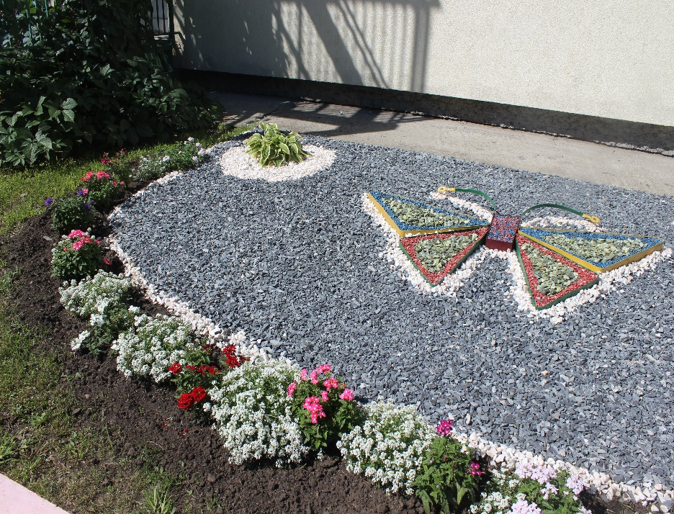
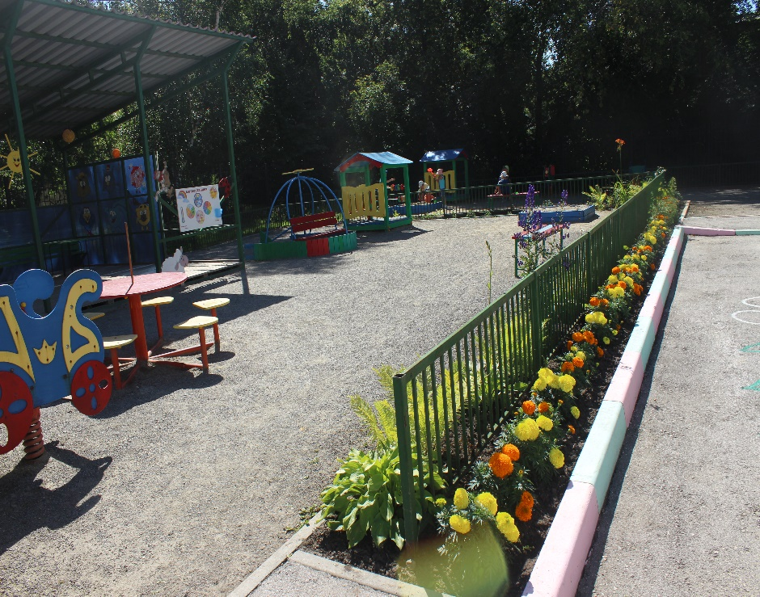
Цветники на территории ДОУ
Участки детского сада – это место для игр, прогулок , наблюдений за растениями и животными. Красиво оформленная территория участка имеет большое значение для эстетического воспитания ребенка. Заботливо и оригинально оформленные цветочные клумбы есть на каждом прогулочном участке. Всегда радуют глаза роскошные шляпки шафранов, желтые и оранжевые звездочки бархатцев, нежные соцветия вербены, которые обрамляют прекрасную клумбу « Бабочка» в сочетании с насыпным гравием и хостами.
5

Slide 6
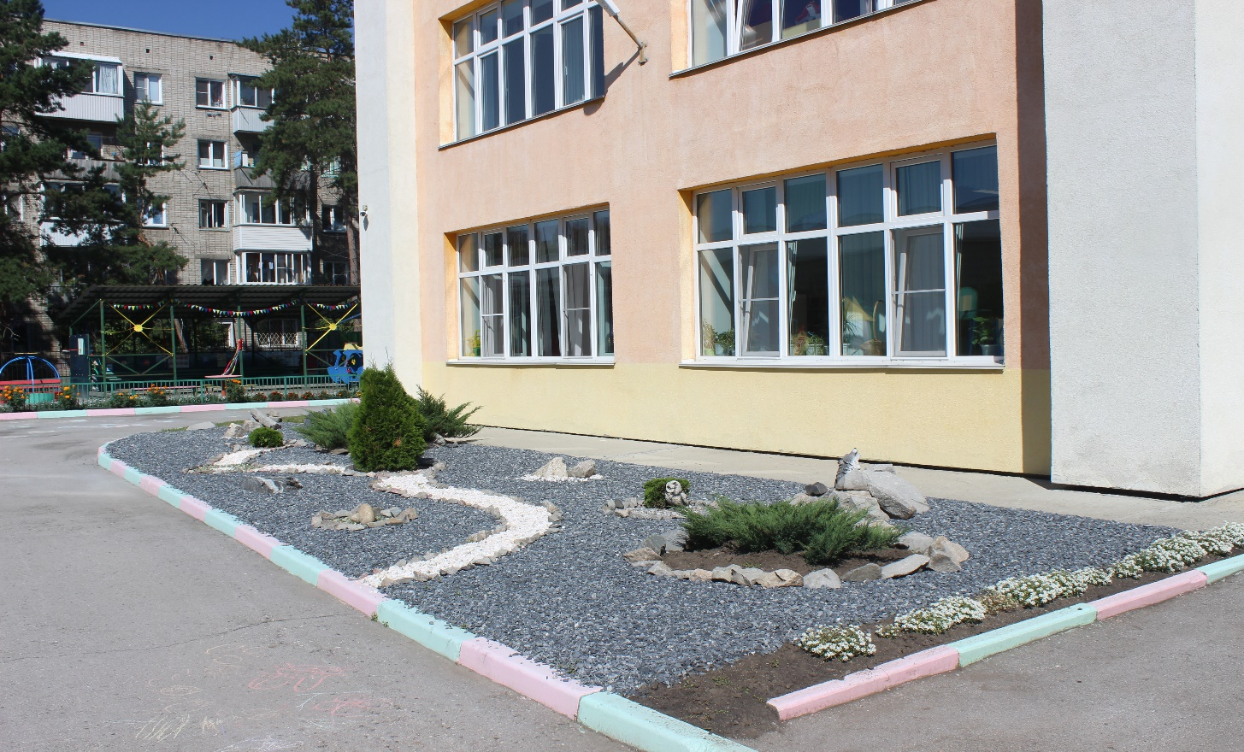
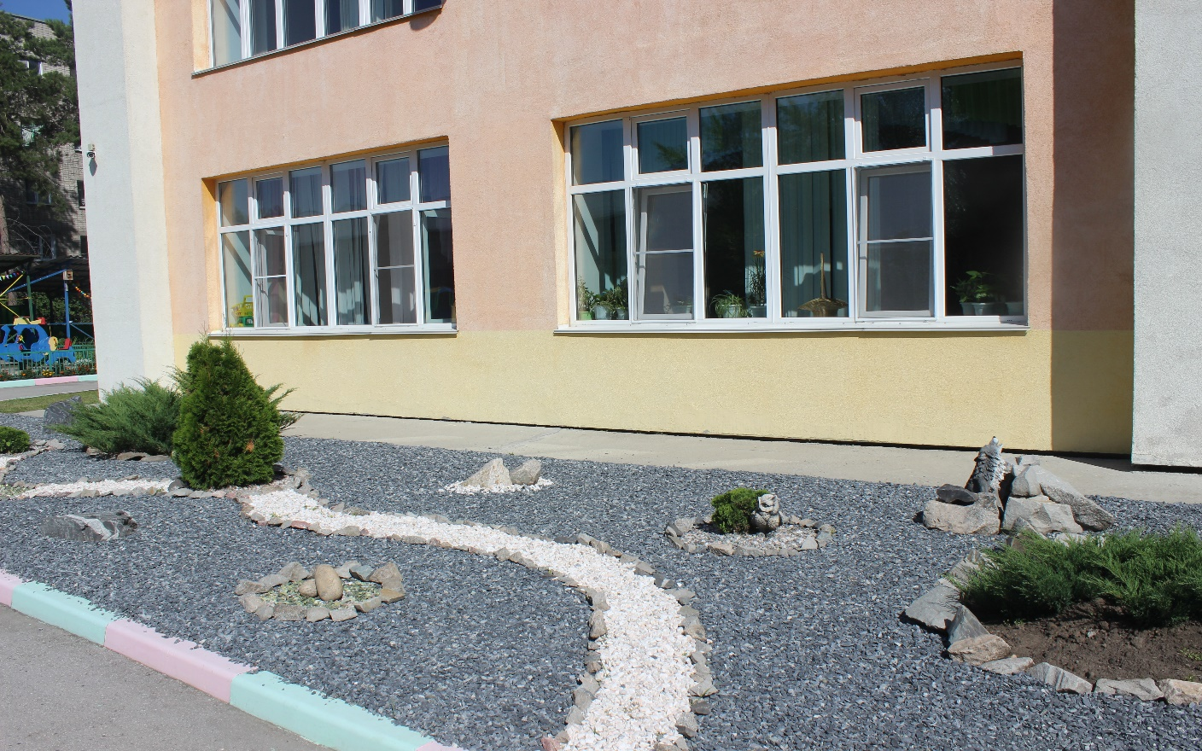
Центральная клумба - яркий и восхищающий взгляд объект, которые привлекают внимание всех: детей, родителей, педагогов и гостей. Педагоги и сотрудники детского сада, совместно с талантливым «дизайнером» – заведующим Савиных Светланой Николаевной создали эту эффектную композицию, используя интересное решение : большие строительные камни, напоминают скалы, среди которых спряталась скульптура волка, заросли туи и можжевельника органично вписываются в серое великолепия насыпного щебня. Гравийный сад, отсыпка – этот способ мы использовали в нескольких объектах на территории детского сада. Популярность его растет с каждым годом, он никогда не надоест, разве что будут меняться растения, форма, композиция. Но сам принцип гравийного сада, как одного из самых простых в устройстве и уходе приемов ландшафтного дизайна, будет оправдан всегда.
6

Slide 7
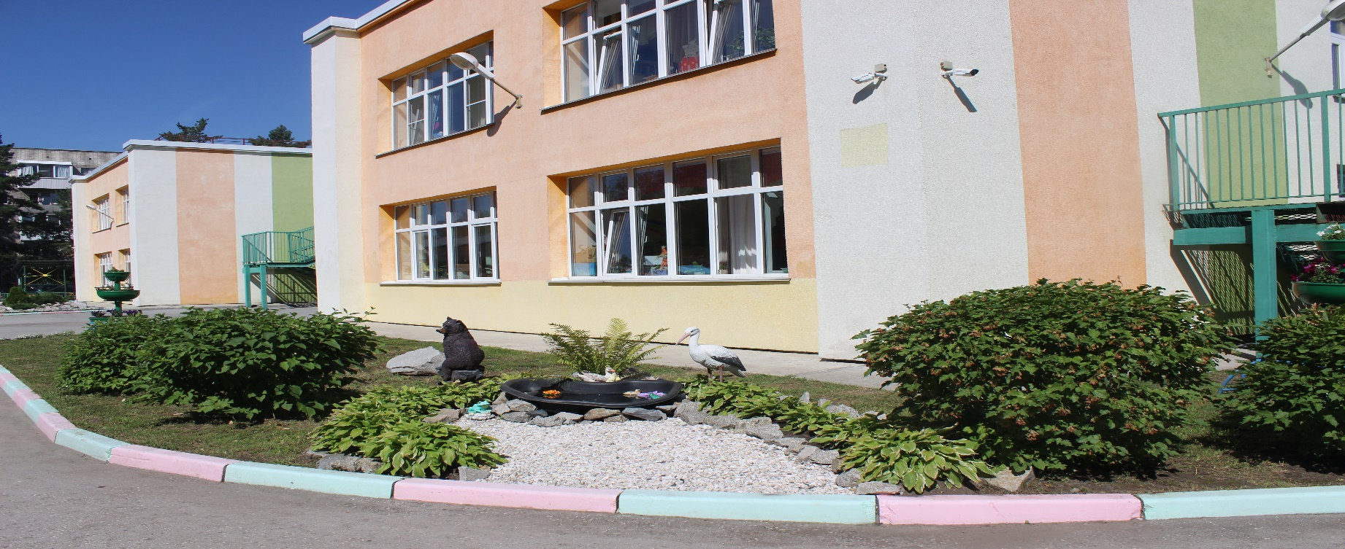
Декоративный пруд, обложенный камнем, сухой ручей в окружении кустарников и многолетних растений- хост, стал посещаемым и любимым местом на территории нашего МКДОУ. Рядом с прудиком расположены фигурки животных и птиц: садовая скульптура медведь, словно охраняет порядок вокруг, а фигура аиста символизирует защиту традиций и ценностей детского сада, привлекая радость и счастье. В пруду плавают кувшинки и лягушки, дети знакомятся с водоемом и его обитателями — рыбами, лягушками и водными насекомыми; педагоги поясняют дошкольникам, что на «бе­регу» и в воде живут те растения и животные, которые не могут обходиться без воды; воспитывают эмоциональный отклик на красоту природы и зна­комят с правилами поведения возле водоема (нельзя шуметь, чтобы не спугнуть обитателей сорить, близко подходить к воде).
7

Slide 8
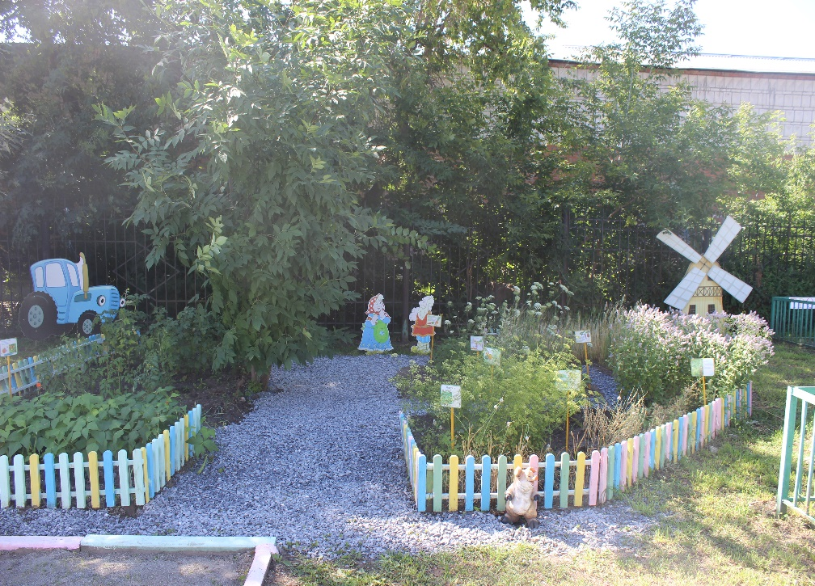
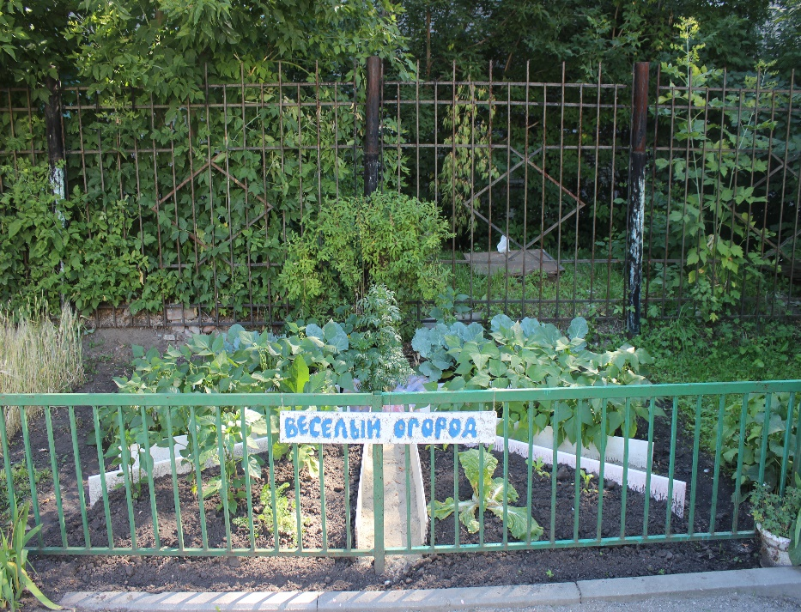
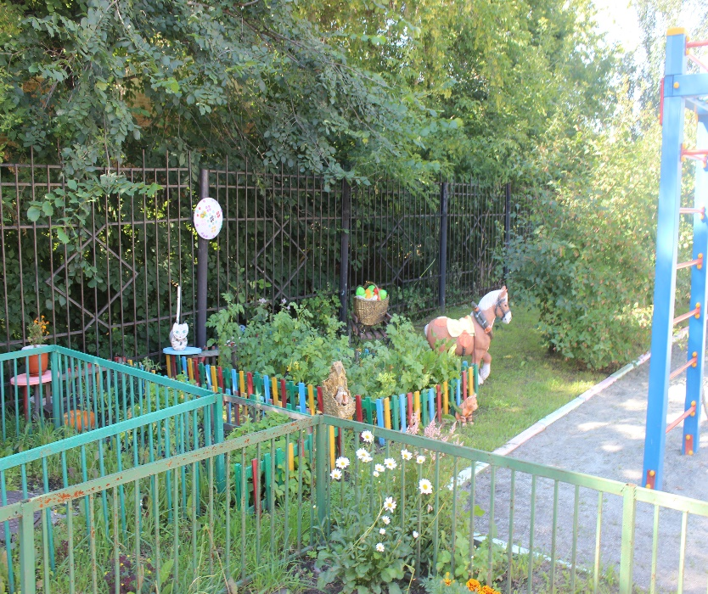
Экологический проект «ВЕСЕЛЫЙОГОРОД»
На территории детского сада, оборудован настоящий огород, организована трудовая и практическая
деятельность воспитанников, проводятся наблюдения за растениями, опыты и эксперименты.
Чего только не увидишь на грядках детского огорода! Здесь и фиолетовые баклажаны и пока еще
зеленый перчик , да петрушка – зеленая хвастушка и полезная морковка, девица из темницы.
Среди изумрудных листьев спрятались подрастающие головы тыквы и кабачков. Созданный огород
– оазис в ответ на заботу и уход каждый день, дарит всем вкусные и полезные овощи!
8

Slide 9
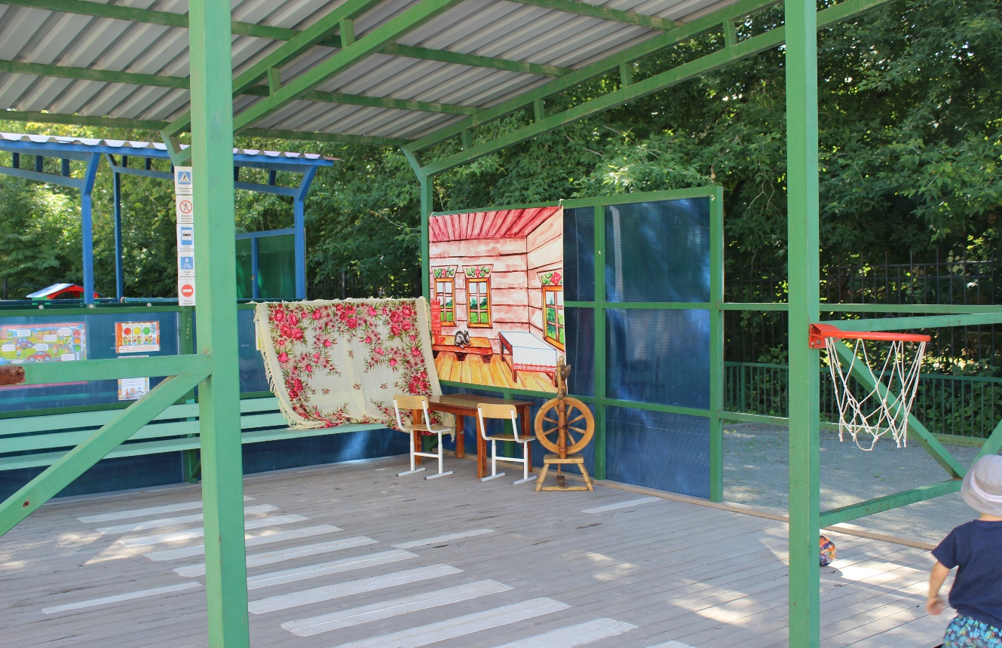
В рамках части формируемой участниками образовательных отношений в ДОУ осуществляется
реализация программы «Приобщение детей к истокам русской народной культуры»
О.Л. Князевой, М.Д. Маханевой, группы которые осваивают эту программу ,создали на своем
участке, на веранде, уголок « Русской избы» деревенский колорит русской избы, гармонично
имитирует баннер, а всевозможная утварь русской избы погружает в реалистичную антуражность
обстановки.
9

Slide 10
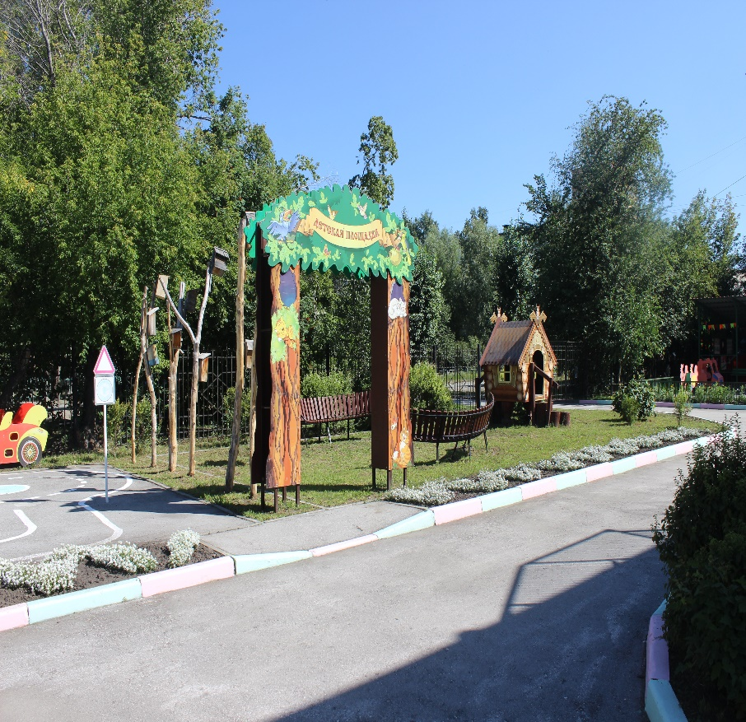
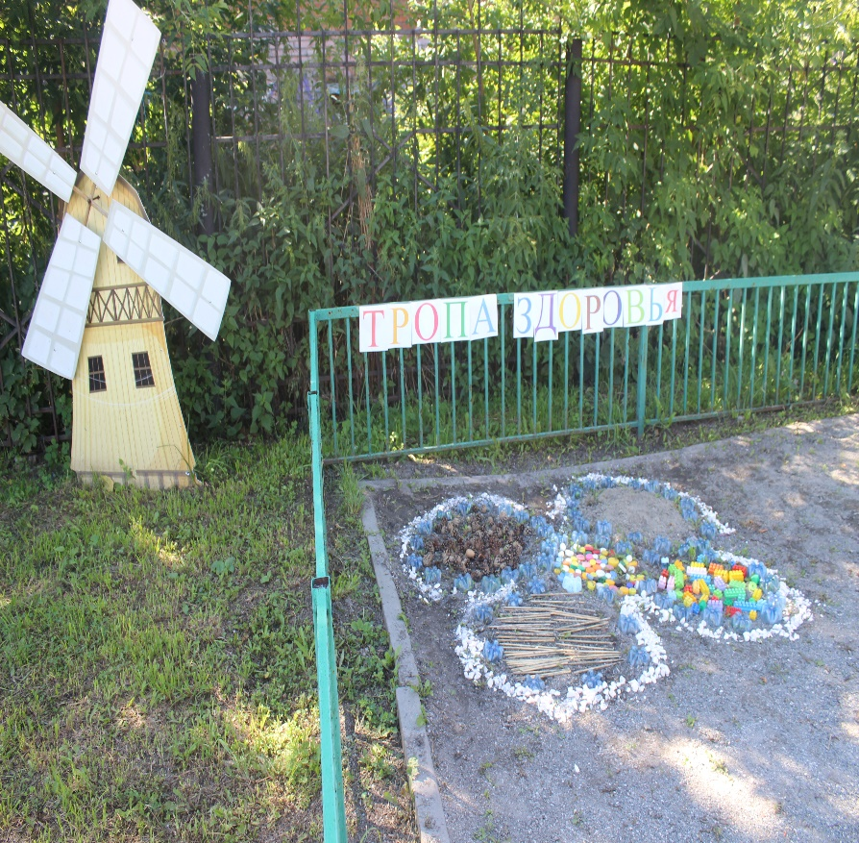
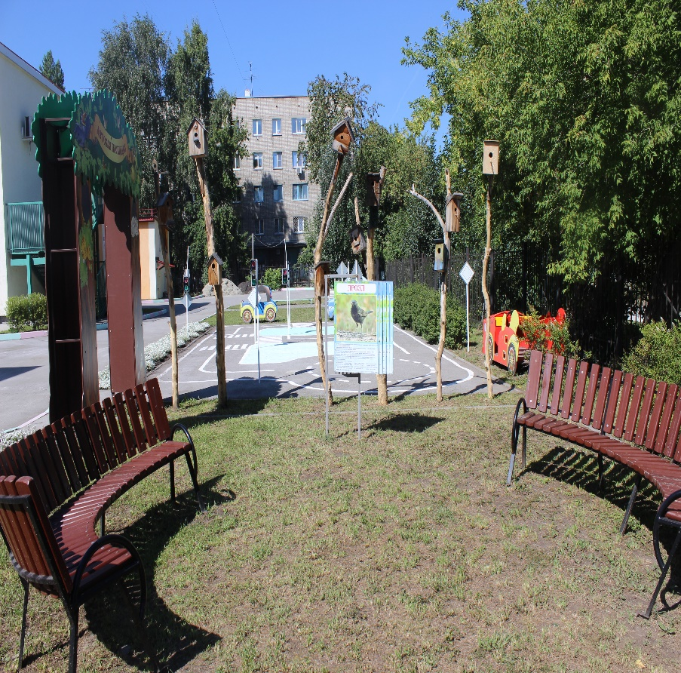
Объекты экологической тропинки
Экологическая тропинка в ДОУ выполняет познавательную, развивающую, эстетическую
и оздоровительную функцию. Видовые точки экологической тропинки: « Фитоаллея», «Пруд»,
« Веселый огород», « Уголок нетронутой природы», «Городок скворечников», «Тропа здоровья»
10

Slide 11
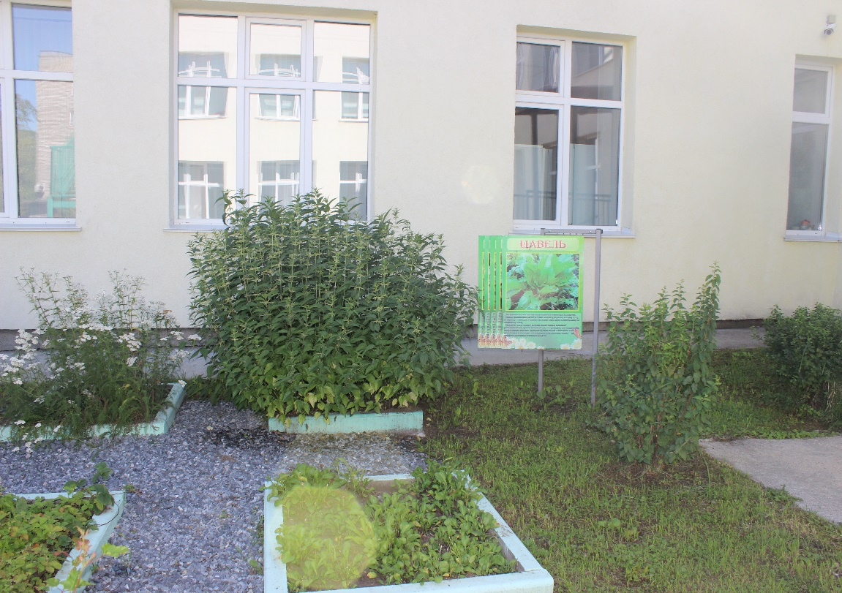
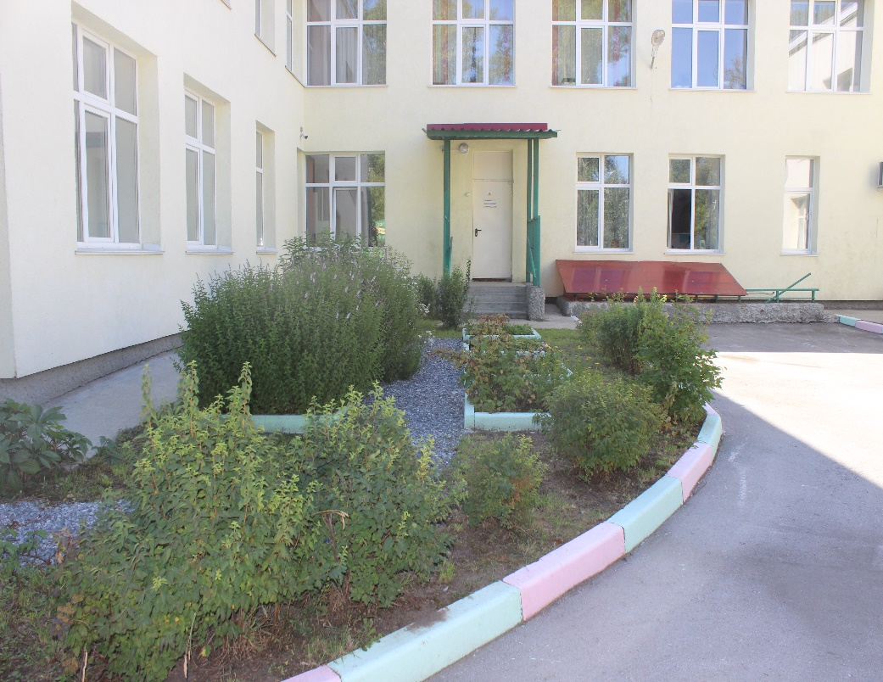
На видовой точке « Фитоаллея»:
На территории ДОУ создано не только место для отдыха, но и для оздоровления путём создания фито аллеи. Создание фито аллеи во дворе детского сада, как одного из направлений здоровьесбережения является актуальным. Уникальным является так же комплексность действия лекарственных растений за счёт содержания в них биологически активных и сопутствующих веществ. Многие сейчас знают, что для полноценного развития ребенка его восприятие необходимо насыщать яркими зрительными образами. Но также важно дать ему возможность ощутить многообразие запахов ( на фитоаллее произрастают такие растения как: мята, ромашка , крапива, тысячелистник ,земляника ,пижма ,малина )что заложит основу психологического здоровья и богатства его личности. Создание фито аллеи способствует оригинальному оформлению территории ДОУ и создание умиротворяющей оздоравливающей атмосферы.
11

Slide 12
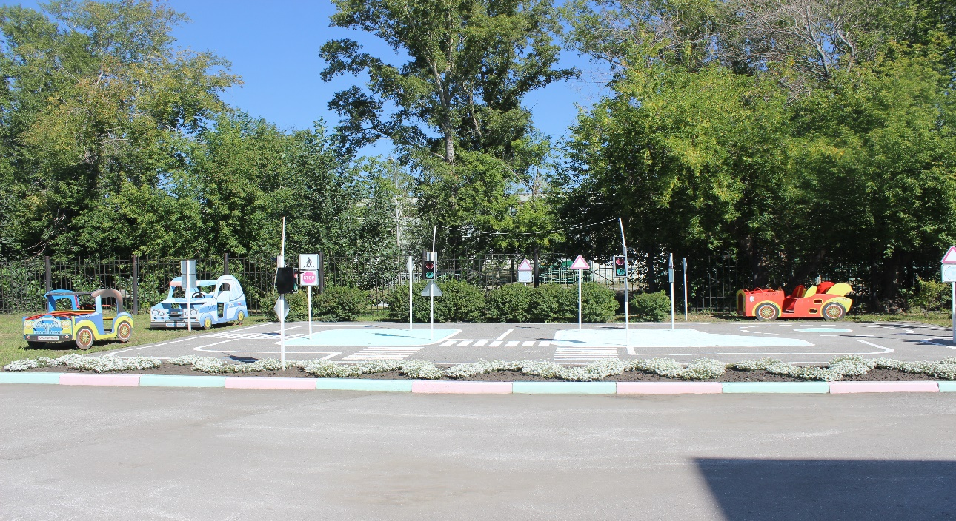
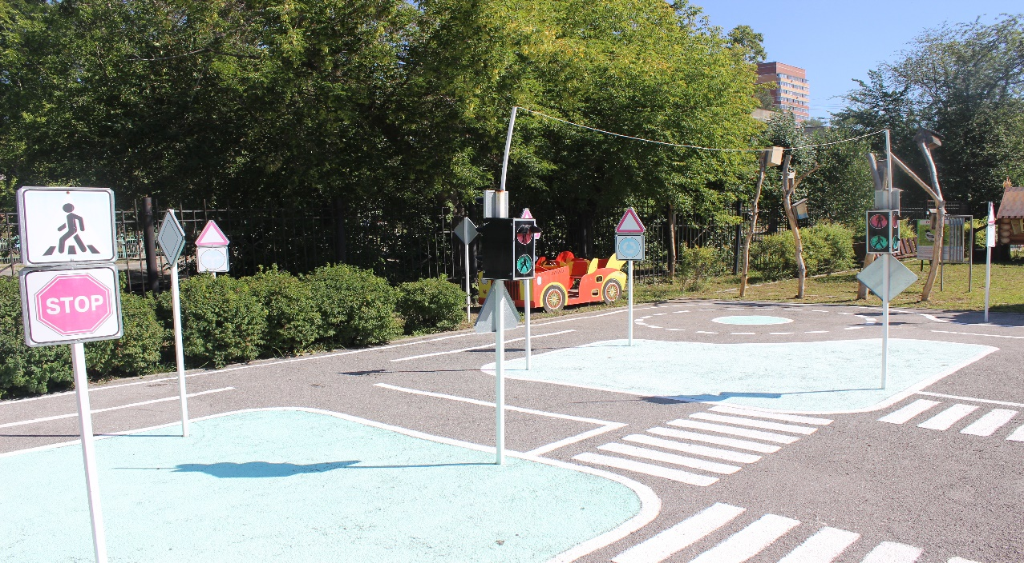
Уличная площадка центра Безопасности Дорожного Движения
Сделать занятия ПДД в детском саду максимально продуктивными можно, если заменить обычные методические пособия на специальное оборудование, позволяющее организовывать обучающие игры.
С помощью уменьшенных копий дорожных знаков, объемных макетов и моделей удобно создавать различные дорожные ситуации и предлагать детям участвовать в них. И поэтому в нашем ДОУ установлена модульная площадка, которая позволяет с детьми не только в теории, но и на практике проигрывать различные ситуации дорожного движения, где дети смогут примерить на себя роль пешехода, пассажира, а так же водителя. На верандах оформлены мини - центры дорожной безопасности.
12

Slide 13
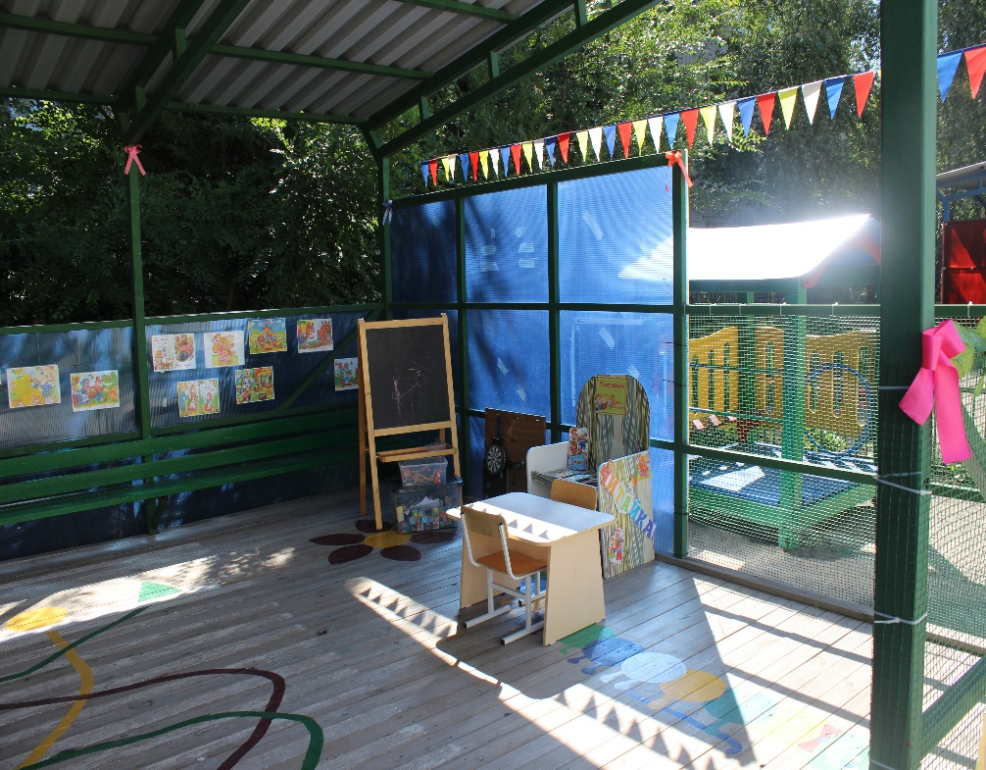
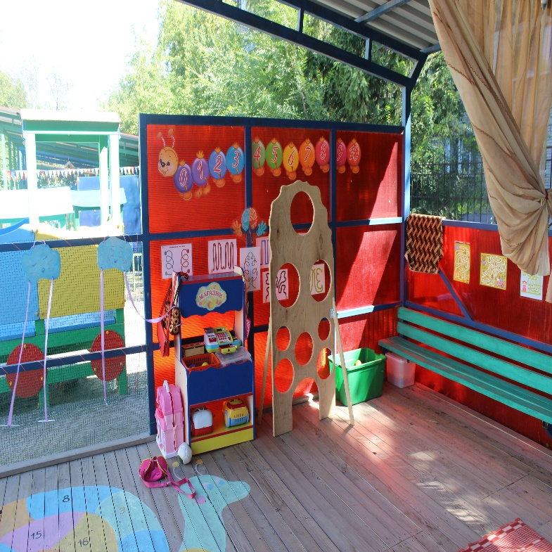
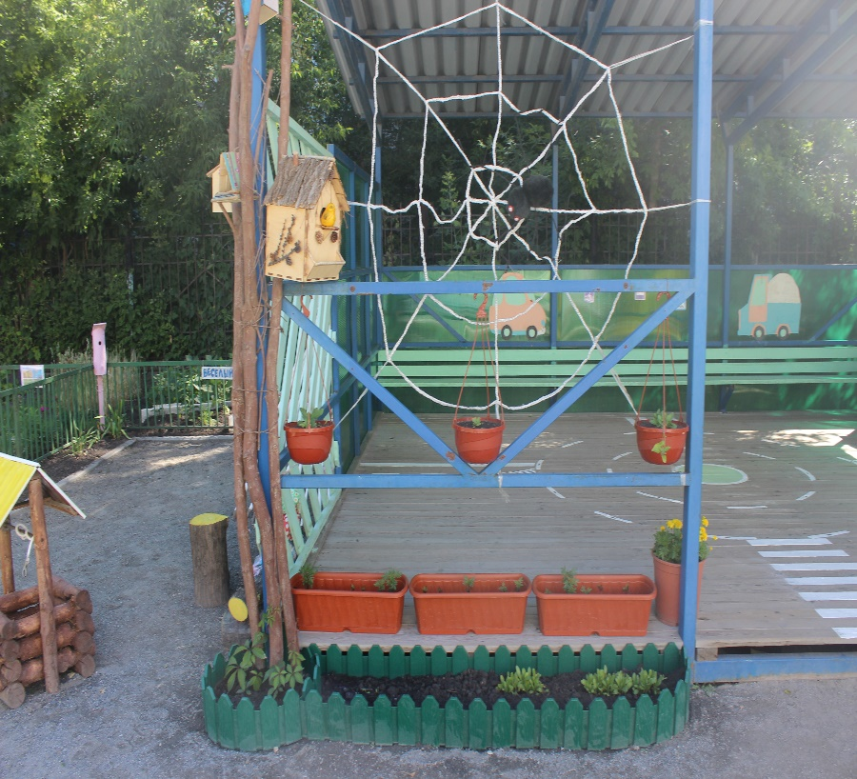
Организация-предметно пространственной среды на площадках групп
Умелые руки и усердие педагогов совместно с родителями превратили площадки групп и каждую веранду в отдельности в яркую, красивую волшебную страну, где можно организовать с детьми как трудовую, так и образовательную деятельность: играть, придумывать , наблюдать, экспериментировать, рисовать, беседовать и просто гулять.
13

Slide 14
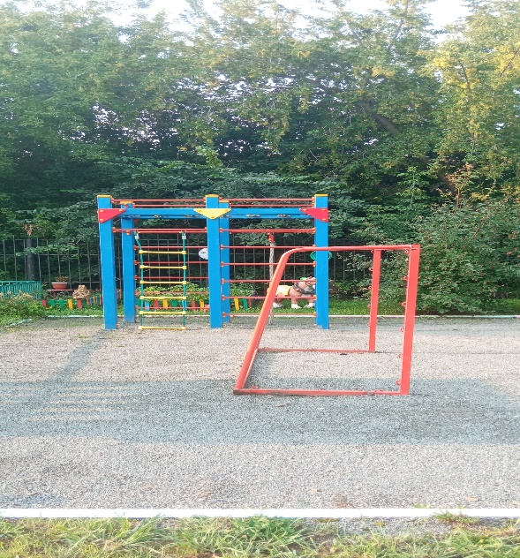
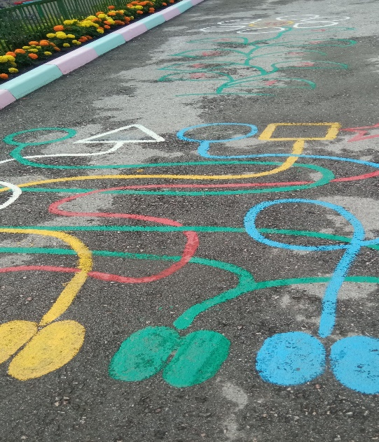
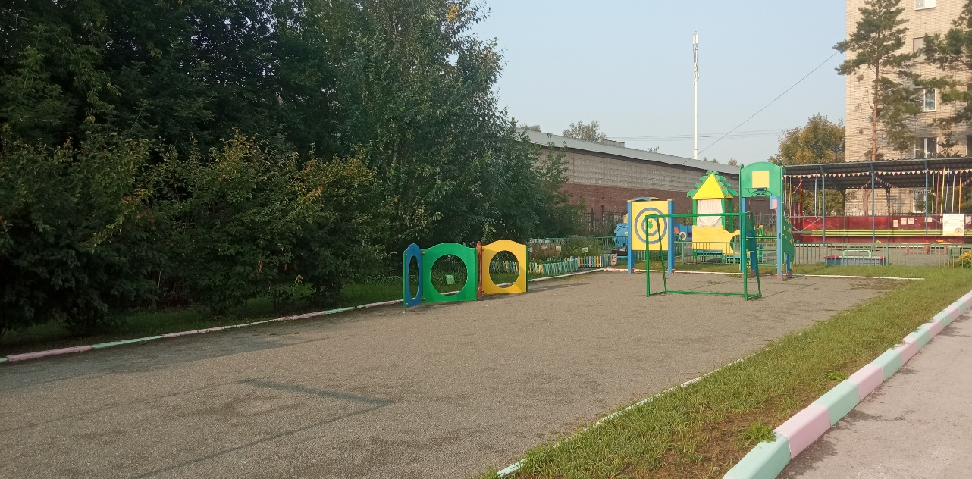
Развивающая среда на спортивном участке и территории детского сада
Развивающая среда позволяет решать конкретные образовательные задачи, вовлекая детей в процесс познания и усвоения навыков и умений, развивая их любознательность, творчество, коммуникативные способности. Создает комфортное настроение, способствует эмоциональному благополучию детей. Укрепляет и совершенствует основные виды движений, происходит естественное закаливание детского организма (солнце, воздух, вода), повышается рациональная двигательная активность, использование нетрадиционных методов оздоровления детей в процессе проведения подвижных игр, игр - эстафет, спортивных досугов и развлечений позволяет повысить интерес детей к физической культуре.
14

Slide 15
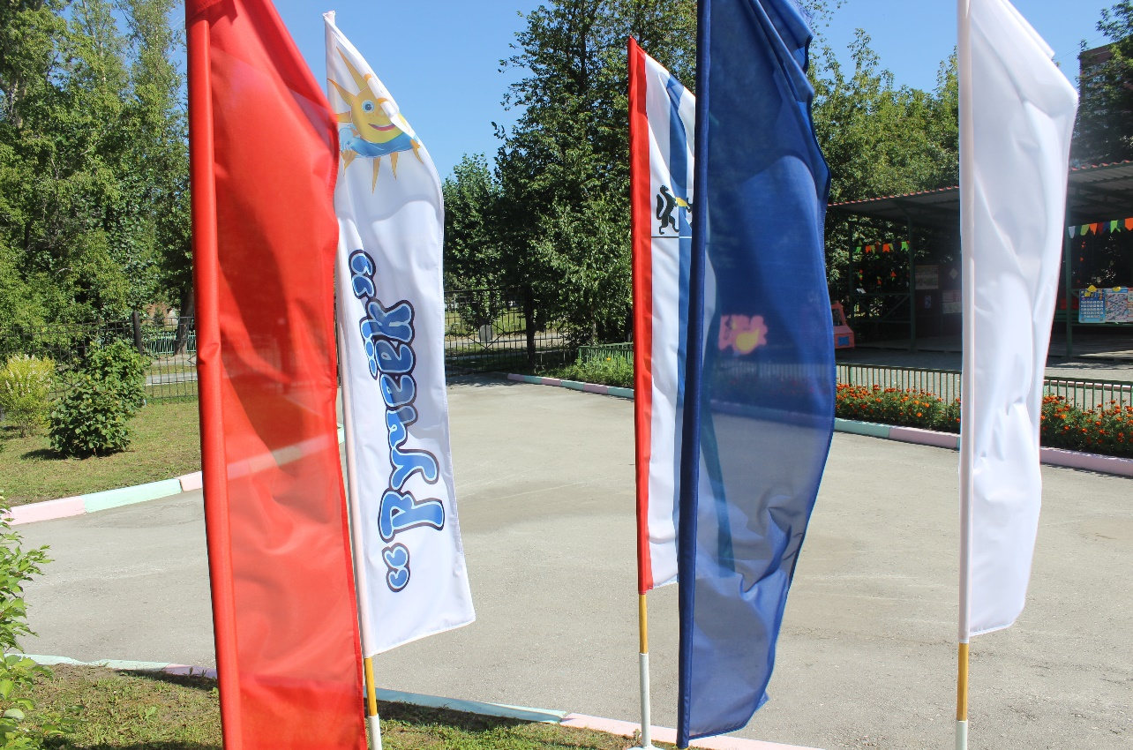
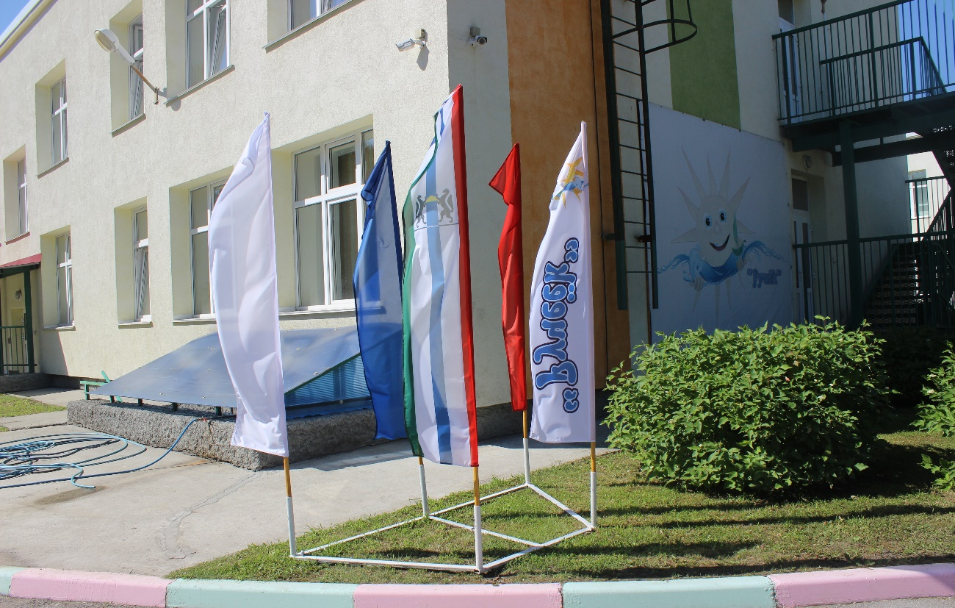
Флаги на территории ДОУ, как элемент неотъемлемой символики патриотического воспитания дошкольников.
Приобщение детей к Государственной символике РФ – одна из приоритетных задач. Приходя в детский сад воспитанники, родители и гости нашего ДОУ видят как развивается на ветру триколор - флаг РФ , флаг НСО, флаг учреждения. Когда наши воспитанники и их родители смотрят на флаги, мы уверены , что они задумываются о силе и могуществе нашей страны и чувствуют себя защищенными, испытывают гордость, потому что родились в России.
15

Slide 16
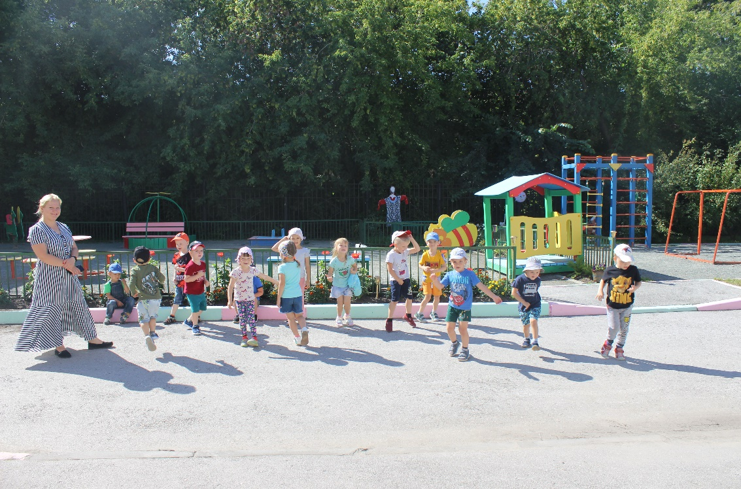
Наш родной, любимый дом. Хорошо живется в нем. Хочешь­ можешь поиграть, Поскакать, порисовать. Хоть полсвета обойдешь Лучше сада не найдешь!
Спасибо за внимание!
16

